Slide 1
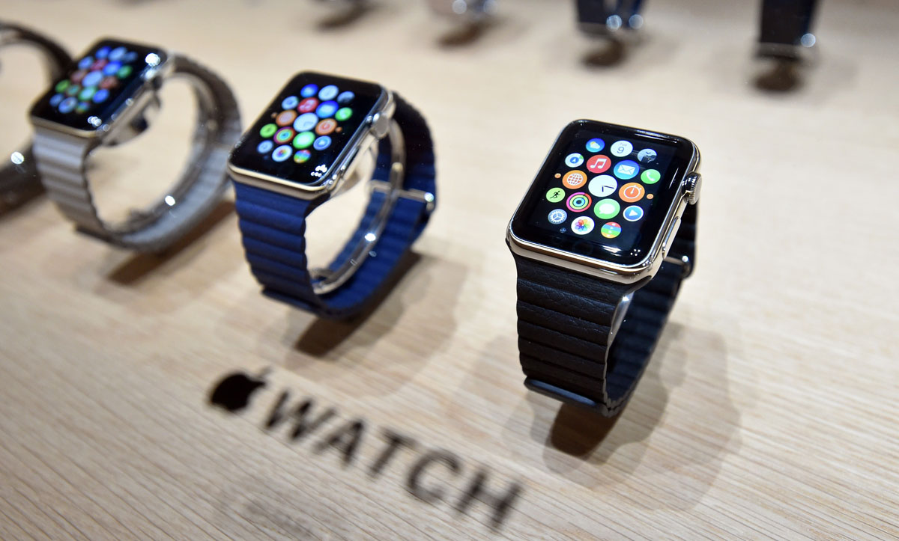
История развития наручных часов
Подготовил
Федотов Александр

Slide 2
Первые наручные часы
Самые первые наручные часы появились во Франции в 1809. Правда это был сугубо женский вариант — часики на браслете из золота, украшенные драгоценными камнями, были созданы для невесты Евгения Богарне — пасынка Наполеона Бонапарта.

Slide 3
Война — двигатель прогресса
Идею ношения часов на запястье по достоинству оценили только с началом Первой мировой войны — в бою ведь руки заняты штурвалом или артиллерийским орудием, а время сверять остро необходимо для синхронности ударов по противнику. Вот тогда-то офицеры и авиаторы начали крепить свои карманные часы на запястье.
Самые обеспеченные вояки заказывали уже готовые «запястники» (с англ. wristlet), что, в свою очередь повлекло за собой совершенствование часовщиками как механизма, так и эргономичности форм. Ряд компаний вывел на рынок так называемые траншейные часы специально для военных.

Slide 4
Первые наручные часы для морских офицеров российского флота марки «QUA te MONARD», Порт-Артур. Изготовлены из посеребрённой бронзы в Швейцарии в 1905 году. Заводятся ключём на 2 суток.

Slide 5
От карманных часов траншейные унаследовали переднюю и заднюю крышку на шарнирах, защищающие стекло и механизм, но отныне имели ушки для ремешка. Эти ушки были как будто сделаны из толстой проволоки и приделаны к классическому круглому корпусу (в отличие от современных наручных часов, у которых ушки интегрированы в общий дизайн корпуса) — не больно тонкая работа.

Slide 6
Первая серия наручных часов была выпущена швейцарской фирмой Girard-Perregaux в 1880 году для германского военно-морского флота. Инициативу подхватили Omega, Longines и другие производители часов. Впрочем, значительных отличий между часами разных производителей не было. Принцип их работы оставался единым — это был механизм 90-х годов XIX века, который изначально предназначался для женских часов-кулонов и имел маркировку «Swiss».
На дизайн же во время войны внимания и вовсе не обращали — все «запястники» были практически одинаковыми: эмалевый циферблат с крупными белыми цифрами и люминесцентная часовая стрелка. Зачастую на них не было даже указано название производителя. Корпус изготавливался из стали, серебра или золота.

Slide 7
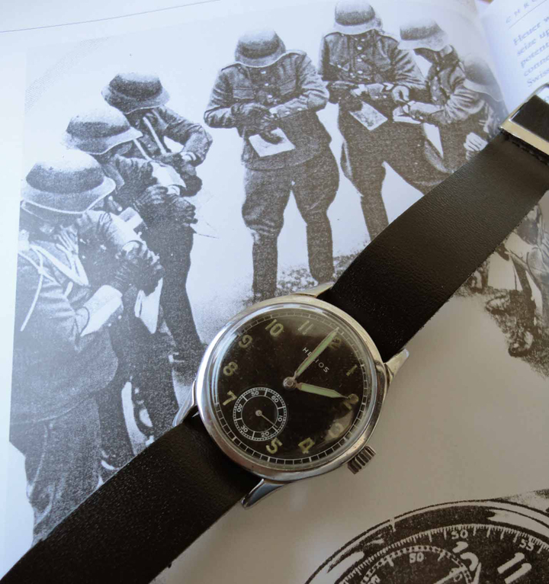
Часы марки Helios времен Второй мировой войны с хронометром и интегрированными к корпусу ушками. Партию таких часов заказали специально для Гитлеровских сухопутных подразделений.

Slide 8
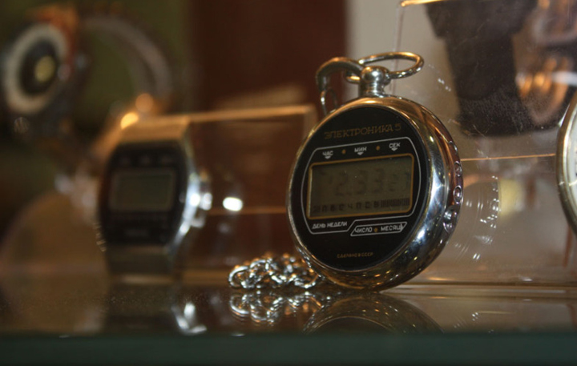
А уже после войны наручные часы «пошли в народ» и, как говорится, понеслась душа в рай. Первоначальной функции, то бишь отсчета времени, обывателю стало недостаточно — подавай ему утонченный дизайн, всяческие отличительные знаки и прочую статусную атрибутику.
Маркам пришлось соревноваться за доли рынка уже не столько посредством совершенствования функциональности, сколько в разрезе дизайна. Впрочем, прогресс шел вперед в обеих областях. Так сперва расширили возможности наручных часов, добавив на циферблат хронометр для замера географической долготы, люнет (секундомер), календарь, отображающий дату и месяц, индикатор запаса хода.

Slide 9
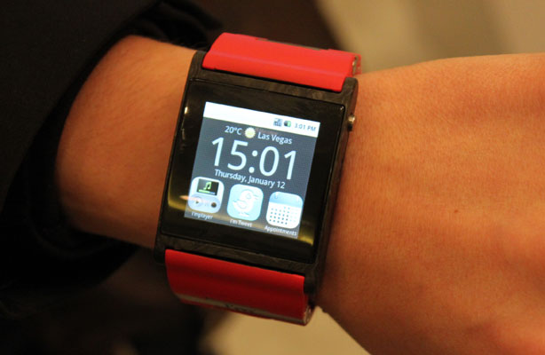
Но поколение Pepsi требовало инноваций — в их среде все большую популярность приобретала электроника: роботы в кино, электро-поп — в музыке… Конечно, молодежь по-достоинству оценила электронные часы, циферблат которых чем-то напоминал панели управления космических кораблей (как у Гагарина) и подсвечивался изнутри светодиодами (как у Электроника).

Slide 10
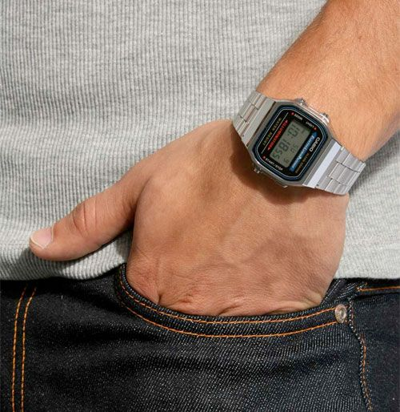
Такие футуристические часы быстро стали водонепроницаемыми — их можно было не снимать даже во время купания… А вместо классического кожаного ремешка — такой модный по тем временам металлический браслет! В СССР конца века электронные часы стали безусловным must-have любого уважающего себя молодого человека.

Slide 11
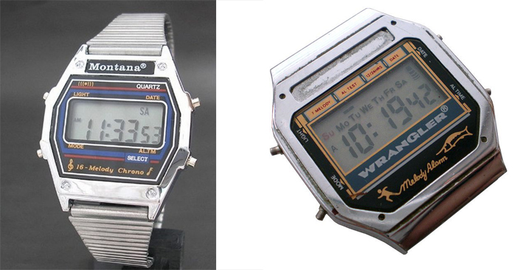
В отличии от механических и кварцевых часов, которые выпускали советские фабрики под известными по сей день марками «Полет», «Слава», «Янтарь», «Чайка», «Ракета» и т.д., производством электронных часов промышлял только Саратовский завод «Рефлектор» (часы марки «Электроника»), чаще это были контрабандные модели из США, что делало их еще более вожделенными, чем что бы то ни было.

Slide 12
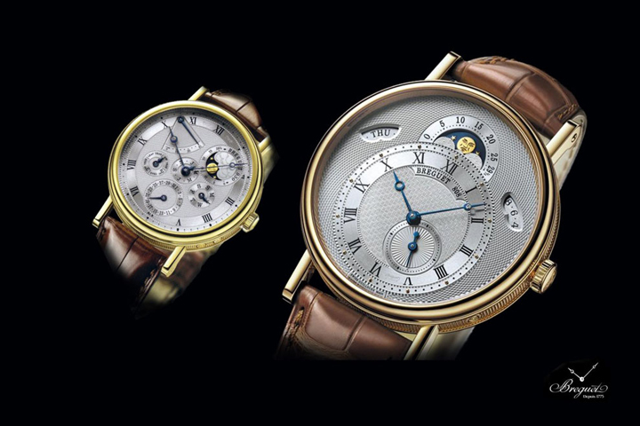
Однако вырастая из прыщавых подростков в настоящих мужчин, поклонники наручных часов возвращались к истокам, предпочитая трендовой американской электронике солидную швейцарскую классику. Популяризация мобильных телефонов с встроенными часами не смогла вытеснить из обихода наручные часы в первую очередь именно ввиду их статусности.

Slide 13
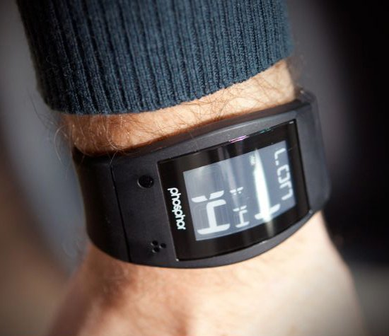
Так сегодня наручные часы – это не просто аксессуар и атрибут, это предмет коллекционирования, произведения ювелирного искусства, ярких дизайнерских решений, инновационных технологий и т.п. За баснословные деньги — дороже чем самый драгоценный в мире Vertu — наручные часы продаются в бутиках и на крупнейших аукционах. И чем проще они выглядят, чем древнее механизм их работы — тем дороже будет стоить модель.

Slide 14
Список компаний, которые были заняты в разработке умных часов
На 5 июля 2013 года список компаний, которые были заняты в разработке умных часов, включает гигантов рынка вроде Acer, Apple, BlackBerry, Foxconn, Google, LG, Microsoft, Qualcomm, Samsung, Sony, и Toshiba.
В сентябре 2013 года выпущены умные часы Samsung Galaxy Gear, Sony SmartWatch 2, Qualcomm Toq. В ноябре 2013 года компания Pebble сообщила о продаже 190,000 шт. своей модели умных часов.
На выставке CES в 2014 году была представлено несколько десятков умных часов от разных крупных и мелких производителей. В мае 2014 компания Google представила платформу для носимых устройств под названием Android Wear, о поддержке которой заявили компании HTC, LG, Motorola и другие

Slide 15
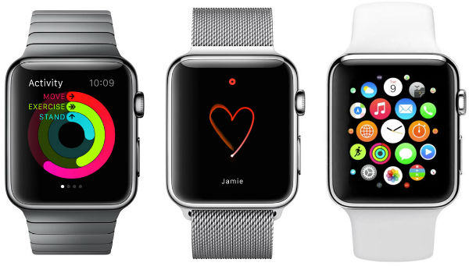
24 апреля стартовали продажи Apple Watch — умных часов, которых рынок ждал больше двух лет. За эти два года на волне слухов о будущем продукте Apple успела появиться целая индустрия умных часов: наиболее активными игроками здесь оказались главные конкуренты Apple — Samsung и Google.

Slide 16
Конец

